Slide 1
自動車運搬船における貨物積載プランニングの車両配置問題に対する構築型解法
柳浦研究室 B4 黒須 諒

Slide 2
目次
研究背景
問題定義
提案手法
結果
まとめ

Slide 3
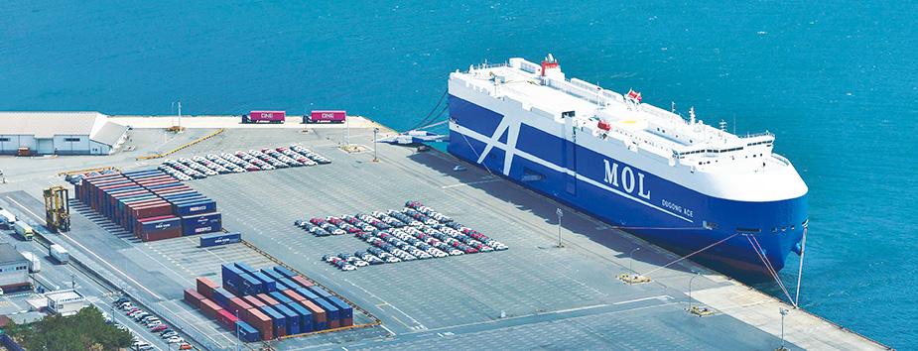
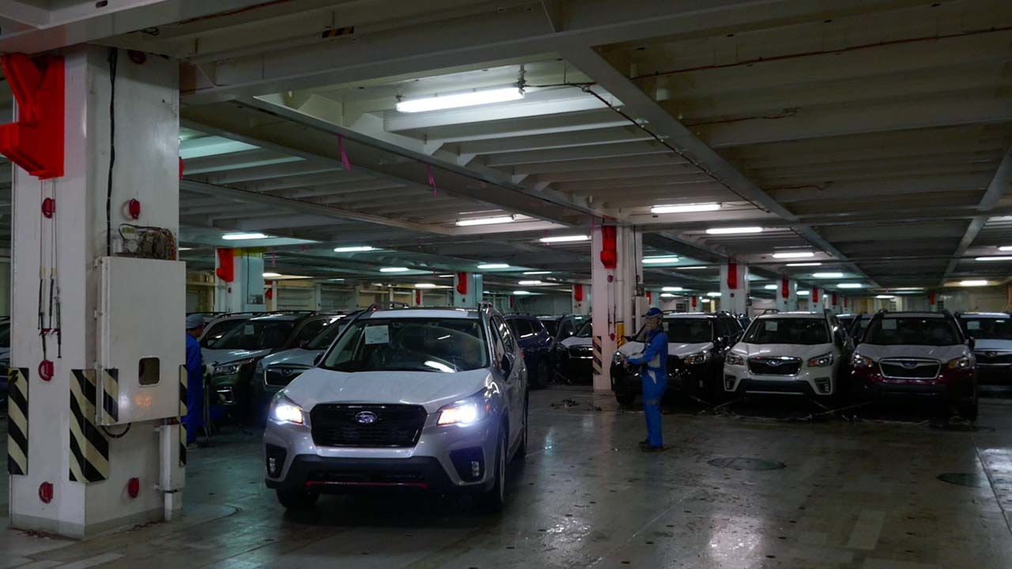
1．研究背景
複数の港で自動車を積み，複数の港で自動車を降ろす自動車運搬船への貨物積み付け計画を考える．
各港では，事前に作成した積み付け計画に従い，貨物 (車)を積載する.
自動車運搬船と貨物積み込みの様子

Slide 4
貨物積み付け計画は以下の流れで行われる．
1．席割作業: ざっくりと船内のどの領域に何台詰めるかを決定
船体バランス
2．シミュレーション作業: 車一台一台の詳細な配置場所決定
駐車可能性
積み下ろしのしやすさ
許容充填率
各港での搬入搬出経路
本研究では，「2. シミュレーション作業」の自動化を目指す.

Slide 5
用語定義
デッキ: 船の内部の階層
ホールド: 各デッキ内を一定間隔で区切った空間
ランプ: 上下のデッキに移動するためのスロープ
積み地: 自動車を積む港（LP: loading port）
揚げ地: 自動車を降ろす港（DP: discharging port）

Slide 6
研究背景
問題定義
提案手法
結果
まとめ

Slide 7
入力情報
車体情報の例
1．車体情報
車種
大きさ
積み下ろし港
など
車種 | ハンドル | 幅 | 長さ | 数量 | hold | LP | DP
Prius | 右 | 100 | 450 | 100 | 1 | 1 | 2
Aqua | 右 | 90 | 420 | 50 | 2 | 1 | 3
Corolla | 左 | 120 | 480 | 30 | 2 | 2 | 1
※ 本研究では, 「車の高さ (車高)」は無視し, 幅と長さを利用
2．船体情報
デッキの大きさ
障害物の位置や大きさ
ランプの位置

Slide 8
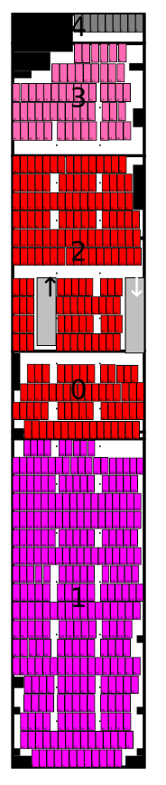
出力
以下のような配置図と，詰め込むことができなかった車の台数を出力する．
一つ一つの長方形が車を，色は積み地の種類を表す．
黒は障害物，グレーはランプを表す．

Slide 9
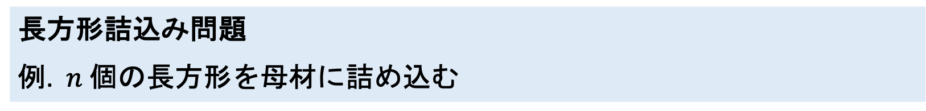
長方形詰込み問題
例. $n$ 個の長方形を母材に詰め込む
１
２
３
４
5
6
長方形の集合
母材
制約
長方形は母材からはみ出してはいけない
長方形同士が互いに重ならない
シミュレーション作業は, 「デッキ$=$母材, 車$=$詰め込む長方形」
と考えることで，長方形詰込み問題として考えることができる．

Slide 10
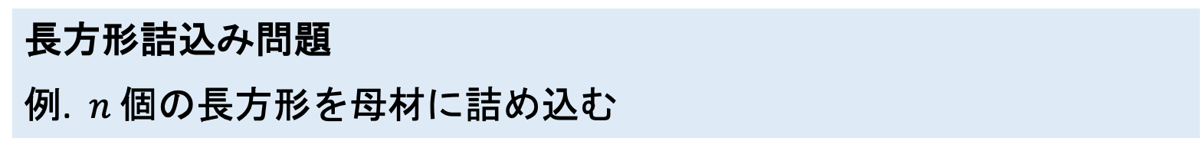
シミュレーション作業は, 「デッキ$=$母材, 車$=$詰め込む長方形」
と考えることで，長方形詰込み問題として考えることができる．
長方形詰込み問題
例. $n$ 個の長方形を母材に詰め込む
１
２
３
４
5
6
長方形の集合
母材
制約
長方形は母材からはみ出してはいけない
長方形同士が互いに重ならない

Slide 11
単純な長方形詰込み問題での問題点1
ex. 航路: LP1, LP2, LP3, DP1, DP2, DP3
以下の貨物グループが存在．
グループ A: LP1 -> DP3
グループ B: LP2 -> DP1
グループ C: LP3 -> DP2
入口
グループC
グループB
基本的に先に積む車を奥に乗せたい．
→右図のように詰め込む．
しかし，DP1の瞬間を考えると，
グループBを取り出したいがCが邪魔になる．
グループA

Slide 12
単純な長方形詰込み問題での問題点2
物理的に駐車不可能な例
実際には人が車に乗ってバックで駐車する．
右図では，前方の障害物が邪魔で駐車できない.
入口
配置済みの車
配置する車
障害物（柱など）

Slide 13
単純な長方形詰込み問題での問題点
case 1. 港で貨物が搬出できない
ex. 航路: LP1, LP2, LP3, DP1, DP2, DP3
グループ A: LP1 -> DP3
グループ B: LP2 -> DP1
グループ C: LP3 -> DP2
case 2. 物理的に駐車できない
ex.
入口
C
A
B
既配置の車
入口
配置する車
障害物
DP1でグループBを取り出せない
障害物が邪魔で駐車できない

Slide 14
研究背景
問題定義
提案手法
結果
まとめ

Slide 15
提案手法の概要
第1段階のパッキング
第2段階のパッキング
第一段階の配置場所を守りつつ車一台ずつの配置場所を決定する．
積み地・揚げ地が同じ車を一つのグループと見て大まかな配置場所を決定する．
局所探索による改善
より多くの車を詰め込む為，簡単な局所探索を行う.

Slide 16

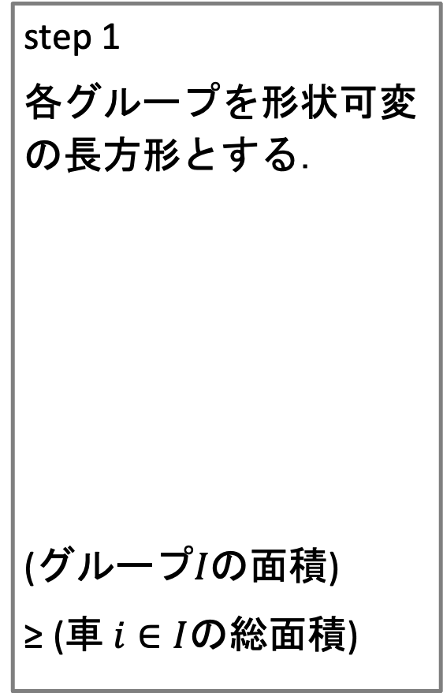


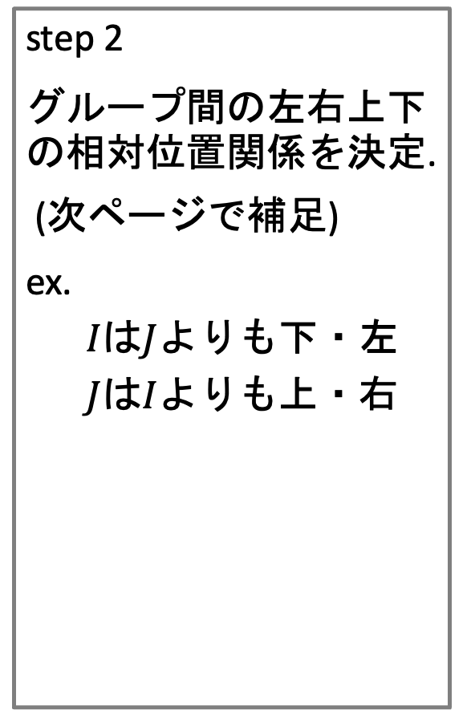
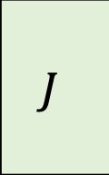
第一段階: 大まかな配置場所を決定
step 1
各グループを形状可変の長方形とする．
(グループ$I$の面積)
≥ (車$i∈I$の総面積)
step 2
グループ間の左右上下の相対位置関係を決定.
(次ページで補足)
ex.
$I$は$J$よりも下・左
$J$は$I$よりも上・右
step 3
各グループの形, 位置を決定する.
(ソルバーを使用 )
$$i$$
....
$$I$$
$$J$$
$$I$$

Slide 17
グループ間の相対位置関係の計算 (sequence-pair)
1. 各グループの積み地揚げ地の順番により二つの順列を作る．
2. 先に積む車，後で降ろす車は奥になるような制約を付与．
ex. 航路: LP1, LP2, LP3, DP1, DP2, DP3 （LP: 積み地，DP: 揚げ地）
以下の貨物グループが存在．
グループ A: LP1 -> DP3
グループ B: LP2 -> DP1
グループ C: LP3 -> DP2
この時の, グループA, B, Cの理想の配置位置関係を考える．

Slide 18
1. 各グループの積み地揚げ地の順番により二つの順列を作る．
航路: LP1, LP2, LP3, DP1, DP2, DP3
グループ A: LP1 -> DP3
グループ B: LP2 -> DP1
グループ C: LP3 -> DP2
積み地順: {A → B → C}
揚げ地順: {B → C → A}
2. 先に積む車，後で降ろす車は奥になるような制約を付与．
入口
(i) 順序関係が異なる場合（ex. AとB, AとC）
-> 制約「AはB, Cより奥に配置」
(ii) 順序関係が等しい場合（ex. BとC）
-> 制約「BはCの左に配置」
グループB
グループC
グループA

Slide 19
第二段階: 車両一台ずつの配置場所を決定
step 1
配置する車 (長方形) を，レクトリニア図形に変換
1. 駐車スペース
2. 乗り降りの隙間
3. 配置間隔
step 2
配置場所を探す．
(次のスライドで説明)
step 3
step1で考えた図形が，配置可能か判断．
車
1
3
2
既配置の車
配置する車
障害物
配置可能な例
配置不可能な例

Slide 20
配置場所の探し方
bottom-left法 (BL法)
配置可能な座標の中で, 出来るだけ下, 同じ高さならできるだけ左から順に詰め込むアルゴリズム．
next-fit法 (NF法)
母材内でレベルと呼ばれる領域を作りレベル内の左から詰め込むアルゴリズム．
配置不可能な場合, 場合新しいレベルを作成する.
d
d
c
c
レベル2
a
a
b
b
レベル1
BL法の例
NF法の例

Slide 21

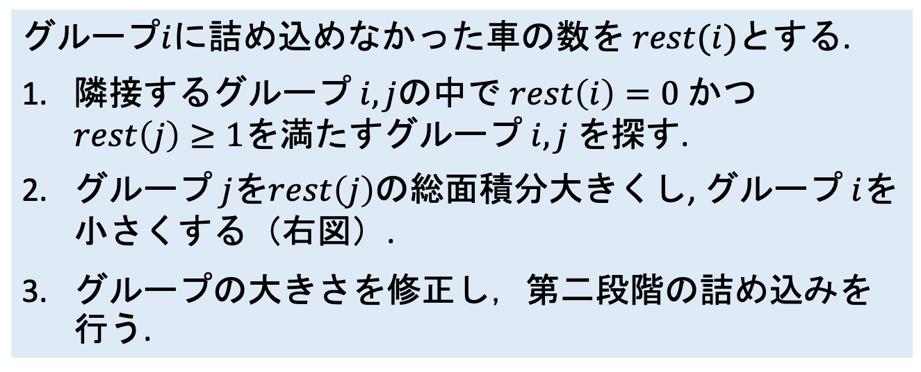



第二段階のパッキングが終わった後，以下の局所探索を行う．
グループ$i$に詰め込めなかった車の数を $rest(i)$とする.
隣接するグループ $i,j$の中で $rest\left(i\right)=0$ かつ $rest\left(j\right)≥1$を満たすグループ $i,j$を探す.
グループ $j$を$rest\left(j\right)$の総面積分大きくし, グループ $i$を小さくする（右図）.
グループの大きさを修正し，第二段階の詰め込みを行う.
グループ $j$
グループ $i$
局所探索の終了条件
全ての車が詰め終わる
近傍操作できるグループが存在しない
変更前よりも解が悪くなった場合
グループ $j$
グループ $i$

Slide 22
研究背景
問題定義
提案手法
結果
まとめ

Slide 23
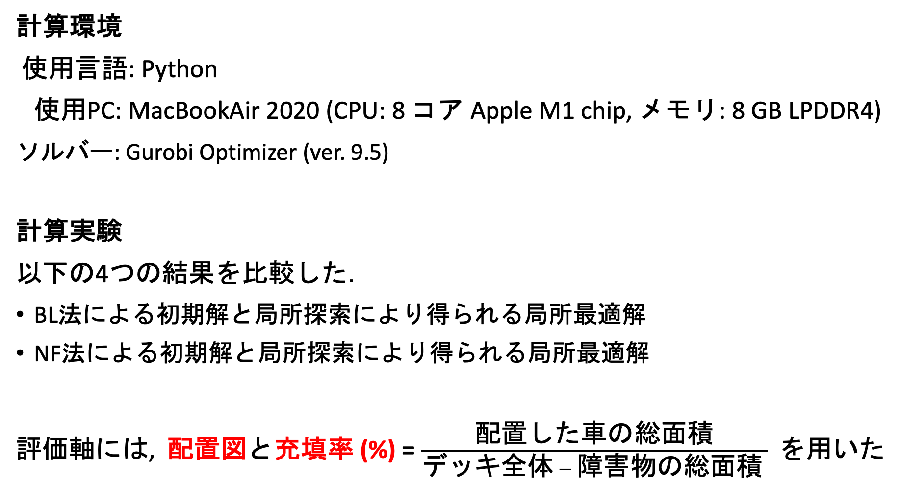
計算環境
使用言語: Python
使用PC: MacBookAir 2020 (CPU: 8 コア Apple M1 chip, メモリ: 8 GB LPDDR4)
ソルバー: Gurobi Optimizer (ver. 9.5)
計算実験
以下の4つの結果を比較した．
BL法による初期解と局所探索により得られる局所最適解
NF法による初期解と局所探索により得られる局所最適解
評価軸には, 配置図と充填率 (%) = $\frac{配置した車の総面積}{デッキ全体 − 障害物の総面積 }$ を用いた

Slide 24
実験結果
問題例 | 初期解 (BL法) |  | BL法＋局所探索 |  | 初期解 (NF法) |  | NF法＋局所探索
 | 充填率 (%) | 計算時間(s) | 充填率 (%) | 計算時間(s) | 充填率 (%) | 計算時間(s) | 充填率 (%) | 計算時間(s)
1-8-773 | 75.7 | 75.9 | 77.7 | 275.8 | 71.5 | 5.7 | 72.3 | 22.5
1-11-604 | 67.9 | 149.5 | 74.9 | 937.5 | 63.0 | 0.6 | 69.5 | 7.2
1-12-594 | 74.7 | 159.3 | 76.0 | 747.3 | 69.5 | 11.0 | 69.9 | 40.4
2-8-481 | 67.6 | 149.4 | 69.5 | 601.9 | 67.1 | 0.7 | 67.1 | 2.3
3-10-609 | 65.5 | 92.4 | 65.5 | 277.4 | 62.4 | 2.7 | 62.7 | 11.0
問題例: ブッキングid - デッキ番号 – 台数

Slide 25
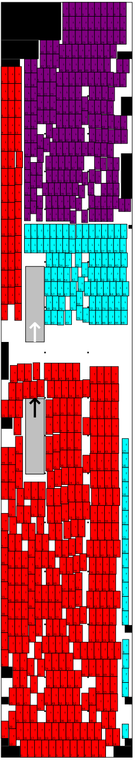
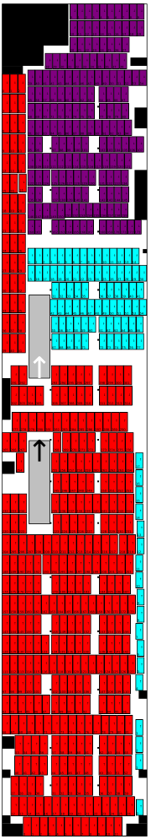
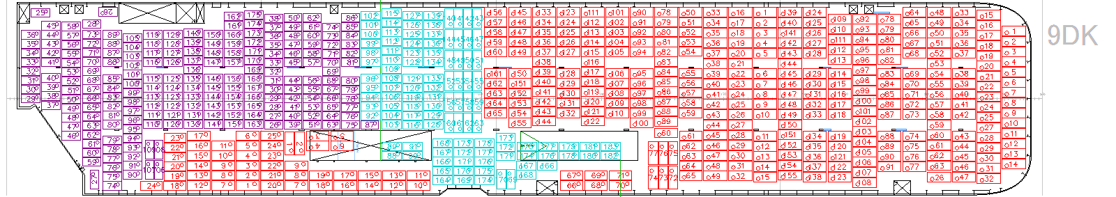
配置図の例
揚げ地順
1．赤
2．水色
3．紫
上: BL法による出力
（余りは5台）
中: NF法による出力
（余りは64台）
下: 実際の配置図

Slide 26
研究背景
問題定義
提案手法
結果
まとめ

Slide 27
5．まとめと今後の課題
まとめ
車両配置計画問題に対して2段階の構築法を提案した．
sequence-pairを用いた可変形状長方形のパッキングと，2パターンの構築法で搬入搬出経路と駐車時の局所的スペースを確保した．
局所探索を用いた結果，多くの問題例で初期構築では積み込めなかった車をさらに詰め込むことができた．
今後の課題
配置図を現実のものに寄せていきたい．
縦列駐車など駐車パターンを増やしていきたい．

